Slide 1
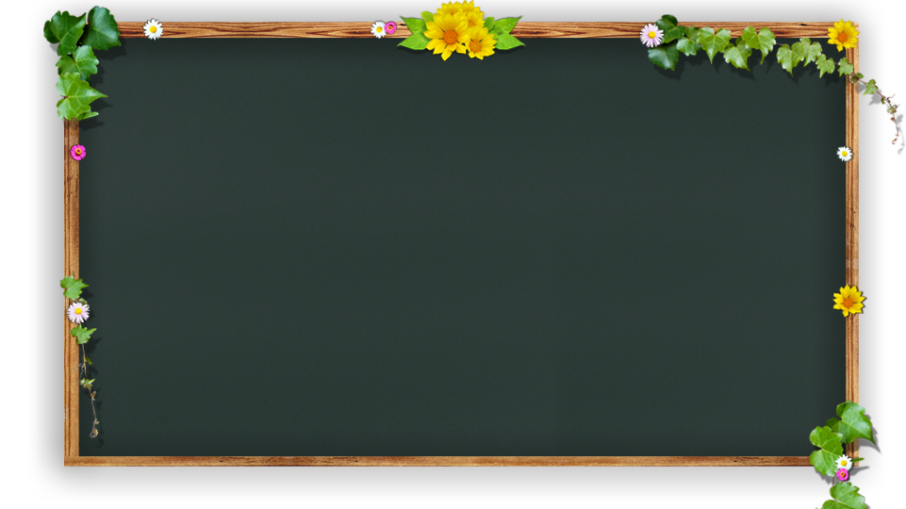
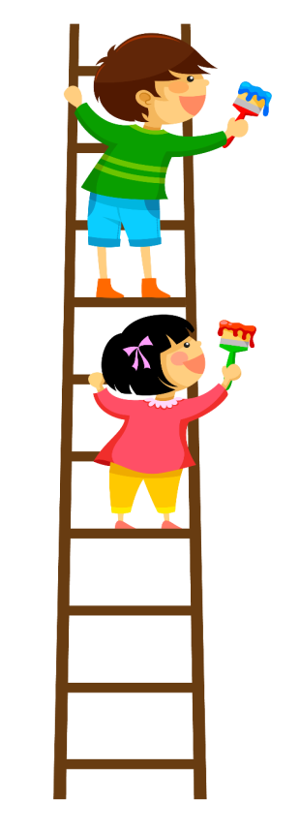
CHÀO MỪNG QUÝ THẦY CÔ VÀ CÁC EM HỌC SINH
VỀ DỰ HỘI THI GIÁO VIÊN GIỎI CẤP TRƯỜNG
NĂM HỌC 2022 - 2023
Giáo viên thực hiện : Nguyễn Thị Quỳnh

Slide 2
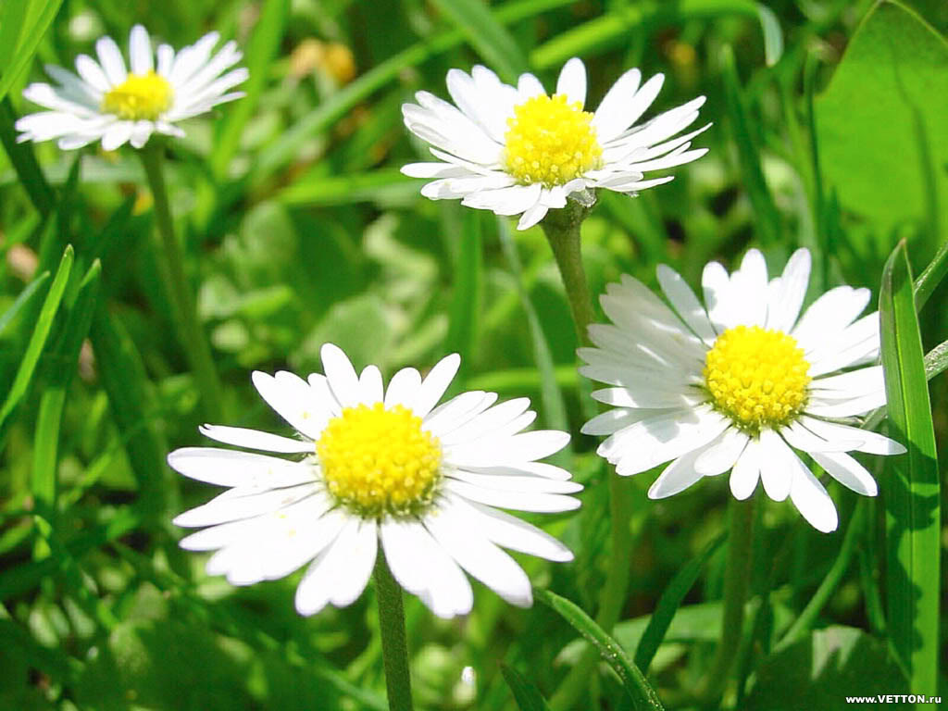
Mĩ thuật 1
Chủ đề 1: MĨ THUẬT QUANH TA

Slide 3
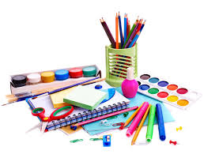
KIỂM TRA ĐỒ DÙNG HỌC TẬP

Slide 4
KHỞI ĐỘNG

Slide 5
Thứ ba, ngày 11 tháng 10 năm 2022.
MĨ THUẬT
Chủ đề 1: MĨ THUẬT QUANH TA
Bài 3: Sắc màu em yêu – Tiết 1

Slide 6
Mục tiêu của bài học
- Nhận biết và kể được tên ba màu cơ bản.
- Tạo được bức tranh vẽ với các màu khác nhau.
- Chỉ ra tên màu và sự lặp lại của màu trong bài vẽ và trong tác phẩm Mĩ thuật.

Slide 7
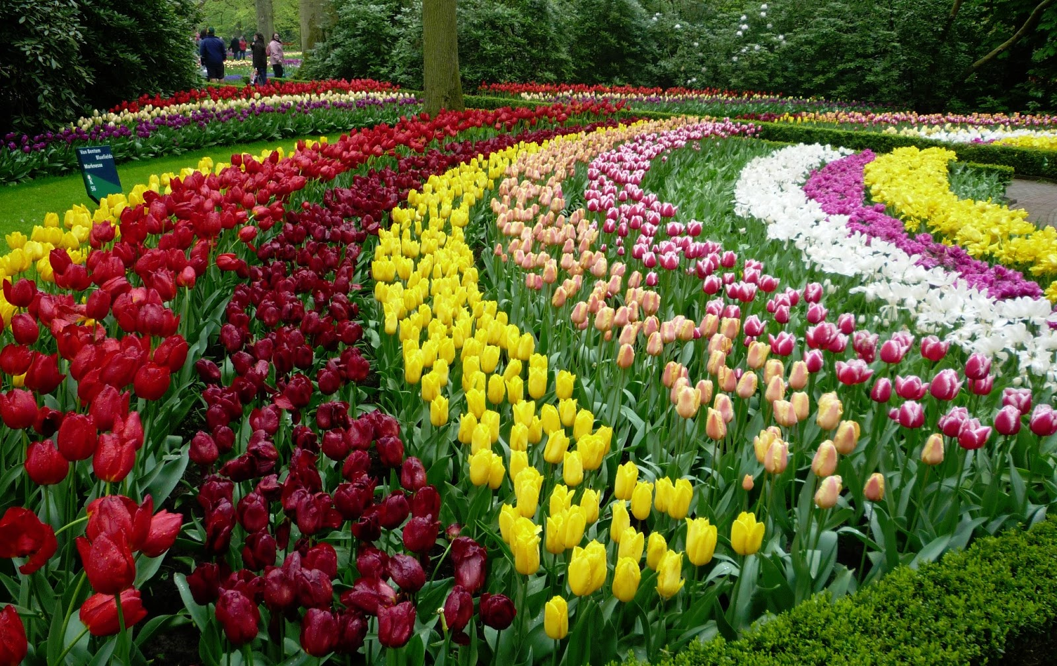
1. KHÁM PHÁ
Hình 1
Hình 2
Em hãy kể tên các màu có trên cầu vồng?
Em hãy nêu màu sắc của những bông hoa?
Em hãy kể tên các màu có trên cầu vồng?

Slide 8
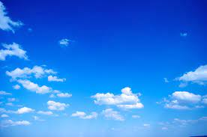
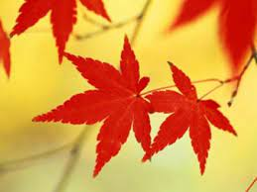
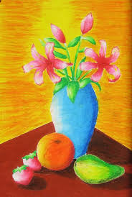
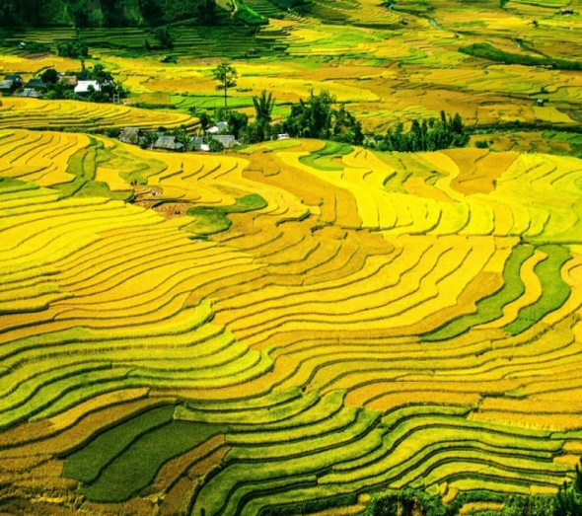
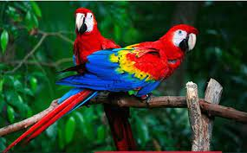

Slide 9
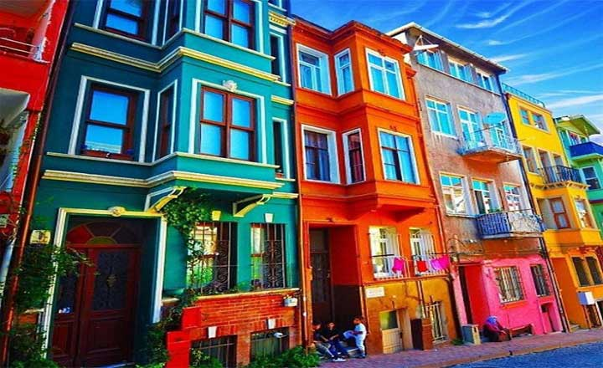
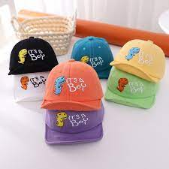
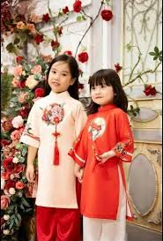

Slide 10
2. Kiến tạo kiến thức, kỹ năng. - Nhận biết màu cơ bản
Màu đỏ
Màu xanh lam
Màu vàng

Slide 11
2. Kiến tạo kiến thức, kỹ năng. - Nhận biết màu cơ bản
+
=
+
=
+
=

Slide 12
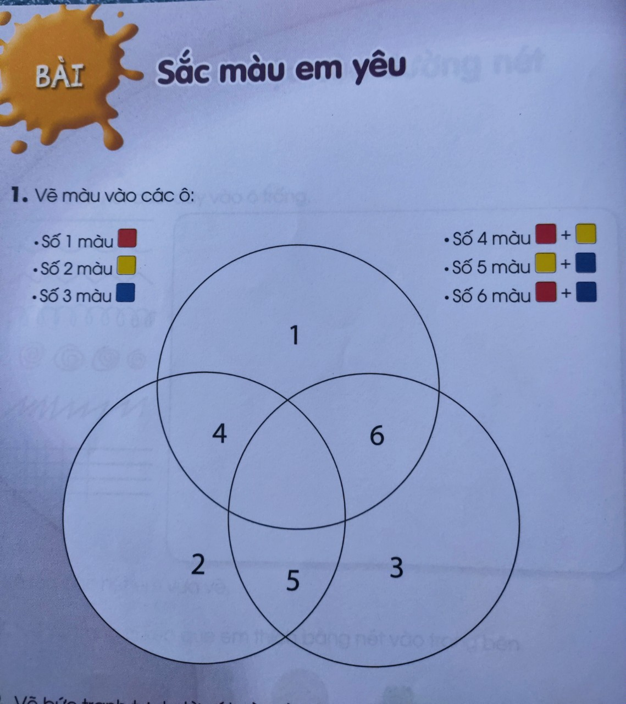
HĐ 2. Kiến tạo kiến thức- kỹ năng.
- HS làm bài tập 1 VBT -trang 12

Slide 13
TIẾT HỌC KẾT THÚC
Xin cảm ơn quý thầy cô và các em học sinh!
Chúc quý thầy cô, các em vui khỏe!

